Slide 1
Звательный падеж
Елисей, не унывая,
К ветру кинулся, взывая: «Ветер, ветер! Ты могуч,…»

Slide 2
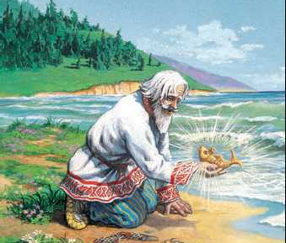
Приплыла к нему рыбка, спросила: « Чего тебе надобно, старче?»
Что за форма старче? В обращении у нас обычно используется именительный падеж. А у слова старик именительный падеж иной: Возвратился старик ко старухе…

Slide 3
Звательный падеж используется при обращении к объекту, выраженному существительным.
В разных источниках приводятся две группы примеров.
Одна группа включает краткие формы имён, используемые только при обращении (Вась, Коль, Петь, Лен, Оль) и ещё некоторые слова (мам, пап). Другая группа включает устаревшие или религиозные формы обращений (старче, отче, боже, господи).

Slide 4
Звательный падеж
Пойди, к н я ж е, с нами в дань.
(«Повесть временных лет»)
Милостивейший государь б а т ю ш к о !
(Обращение царевича Алексея в письме к Петру)

Slide 5
Устаревший звательный падеж
князь – княже
батюшка – батюшко
отец – отче
старик – старче

Slide 6
Спасибо за внимание

